Slide 1

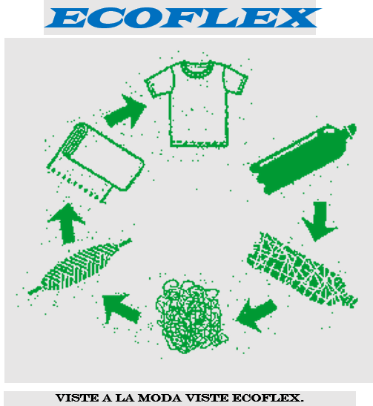

PROYECTO DE CREACIÓN DE EMPRESA OPCIÓN DE GRADO III.
CARLOS MAURICIO VANEGAS ZULUAGA.
ALEJANDRO PERDOMO CANGREJO.
PROGRAMA DE NEGOCIOS INTERNACIONALES.

Slide 2
Descripción General del Negocio:
Ecoflex empresa dedicada a la confección de ropa ecológica de mas alta calidad, con diseños exclusivos para hombres y mujeres con buen gusto y amor al medio ambiente.
Publico objetivo:
Nuestros productos irían dirigidos a personas hombre y mujer de estratos 4, 5 y 6 principalmente, aunque cualquier persona los podría adquirir, por esa razón hemos decidido escoger este centro comercial que se encuentra ubicado en el norte de Bogotá y tiene una gran afluencia de público de estos estratos.
Genero | Masculino y Femenino
Edad | 15 y 60 años
Geografía | centro comercial Hacienda Santa Bárbara ubicado en la Carrera 7 # 116 – 60 en la ciudad de Bogotá Colombia
Especial | N/A

Slide 3
  Expectativas del Producto.
Tendencia mundial enfocada hacia el cuidado ambiental
Oportunidad de disminuir el impacto negativo que genera la industria textil
Ambientalmente sostenible.
Misión.
Somos una empresa dedicada a la producción y comercialización de ropa ecológica con diseños únicos y personalizados para hombres y mujeres que buscan imprimir su sello personal en sus atuendos; su fabricación es a base de materiales ecológicos de alta calidad y para ello contamos con personal altamente capacitado y preparado para llevar a cabo funciones específicas en cada área.
Visión.
Ser reconocidos en el mercado textil nacional en el 2020, para así llegar a consolidarnos como la empresa líder en mercado textil colombiano en el año 2024, siendo así la predilecta por los clientes debido a nuestra alta diferenciación, competitividad y excelente servicio e internacionalizarnos para el año 2027 y establecernos como una empresa que ofrece prendas de alta calidad e innovadoras con sello ambiental.
Objetivo General.
Empresa productora y comercialización de ropa ecológica con diseños únicos, de alta calidad que cada prenda lleve su sello personal y la gente se pueda sentir identificada y totalmente a gusto con los diseños; Con el fin de disminuir el impacto ambiental negativo que genera la industria textil.

Slide 4
Valores Corporativos.
ECOFLEX busca prestar un excelente servicio a sus clientes, por lo cual cuenta con personal experto y calificado para complacer las necesidades de estos, respetando los recursos del planeta, generando así productos innovadores, únicos, y de alta calidad.
Organigrama.
Gerencia
Administrador
Vendedor
Operario
Operario

Slide 5

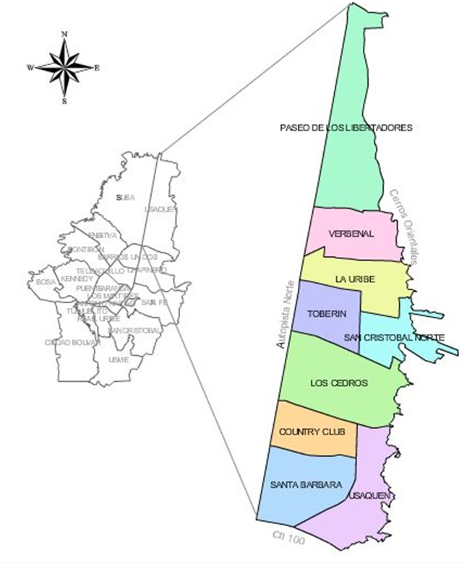
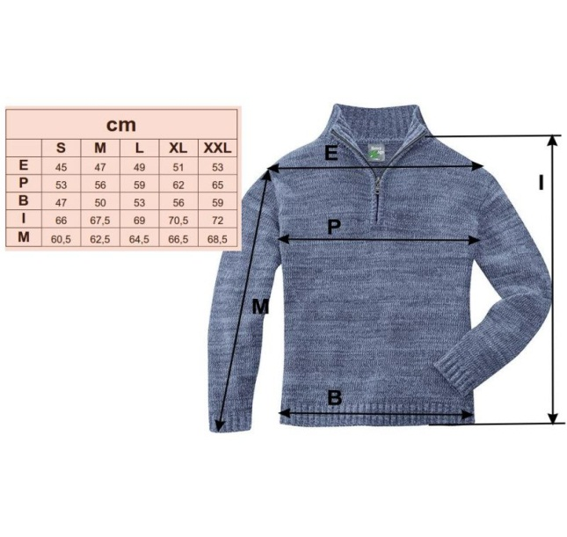
  Plan de ordenamiento territorial POT
Nuestra empresa se ubicaría en el centro comercial Hacienda Santa Bárbara ubicado en la Av. 15 N°124-30 en la localidad de Usaquén de la Ciudad de Bogotá.
Ficha técnica
Tallas | S,M,L,XL,XXL
Composición | Fabricado 100% con tela de plástico reciclado y algodón orgánico, el peso de la tela es de 200g/m2.
Colores | Blanca, Gris, Azul, Roja, Negra
DESCRIPCION | Buso Beige para hombre en polar fleece de botellas recicladas.

Slide 6
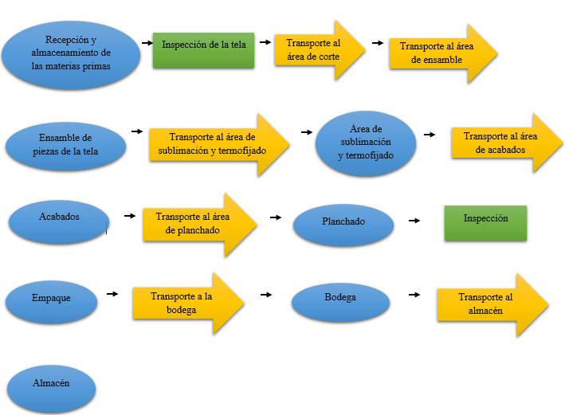
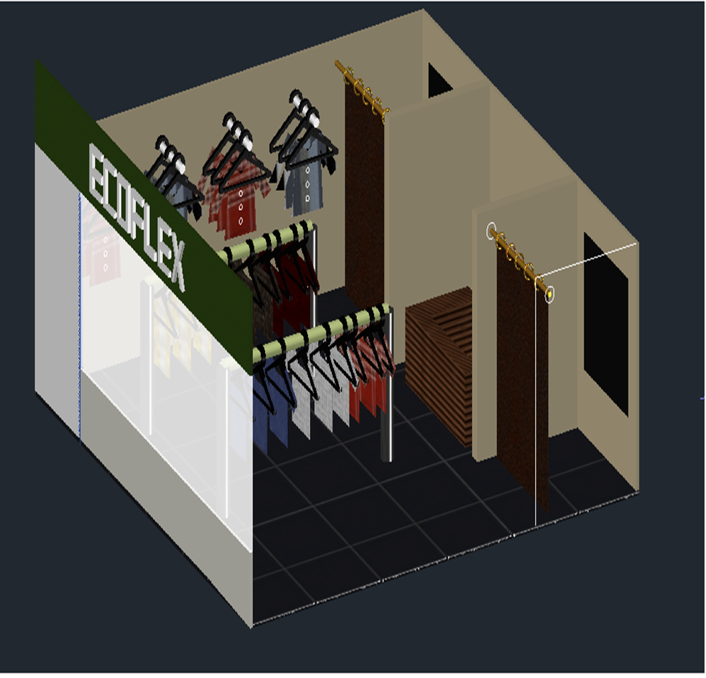
Diagrama de flujo.
Distribución de Local.

Slide 7
Muebles y Enceres.
Maquinaria y Equipo.
Sillones | $ 2.000.000 | Espejos | $ 1.400.000
Sillas | $ 1.000.000 | Caja registradora | $ 350.000
Maniquíes | $ 1.600.000 | Exhibidores (y Montaje) | $ 7.250.000
Escaleras (2) | $ 320.000 | Escritorio | $ 700.000
Materiales de aseo | $ 500.000 | Tela cortinas (Vistieres)(6) | $ 60.000
Tubos (Vistieres) | $ 5.000 | Soporte con ruedas | $ 80.000
MAQUINARIA | CANTIDAD | PRECIO
Máquina de coses para la aletilla | 1 | $ 1.000.000
Máquina de coses para la manga | 1 | $ 850.000
Máquina de coses para ojal | 1 | $ 1.020.000
Máquina collarín | 1 | $ 1.250.000
Mesa de corte | 1 | $ 2.800.000
Plotter | 1 | $ 6.500.000
Termofijadora | 1 | $ 7.800.000

Slide 8
Materia Prima e Insumos.
RECURSO MATERIAL
TELAS
Algodón orgánico | $ 64.400 | Piña | $ 21.500
Yute | $ 18.500 | Alpaca | $ 27.000
Cáñamo | $ 42.921 | Lino | $ 20.000
Lyocell | $ 30.000
Soya | $ 24.000
OTRAS MATERIAS PRIMAS
Botones (12) | $ 1.000 | Latas | $ 0
Cremalleras | $ 600 | Retazos | $ 0
Cintas | $ 2.000 | Marquillas | $ 50
Hilo | $ 3.500

Slide 9
RECURSO TECNOLOGICO
PRODUCTO | CANTIDAD | PRECIO
Computador de mesa | 3 | $ 1.750.000
Caja registradora | 1 | $ 350.000
Teléfono fijo | 2 | $ 200.000
Celular corporativo | 2 | $ 350.000
Televisores | 3 | $ 1.500.000
Equipo | 1 | $ 650.000
Impresora | 2 | $ 300.000
Sistema antirrobo de prendas | 2 | $ 1.000.000
Equipo de seguridad de cámara y alarma | 2 | $ 1.400.000
TECNOLOGIA

Slide 10
Capital de Trabajo.
Costo Unitario.
  Valoración de la rentabilidad del proyecto, tasa de descuento, VAN, TIR.
APORTES SOCIOS
Nombres | Aportes
ALEJANDRO PERDOMO | 20.000.000
MAURICIO VANEGAS | 20.000.000
Total Aportes | 40.000.000
PRENDA | VALOR PRODUCCION | CANTIDAD | VALOR VENTA | TOTAL VENTA
CAMISETA | $ 15.000 | 79 | $ 35.000 | $ 2.765.000
CAMISA | $ 22.000 | 77 | $ 55.000 | $ 4.235.000
PANTALON H | $ 35.000 | 93 | $ 70.000 | $ 6.510.000
PANTALON M | $ 35.000 | 100 | $ 70.000 | $ 7.000.000
CHAQUETA | $ 45.000 | 48 | $ 115.000 | $ 5.520.000
TIO (Tasa Interna de oportunidad) | 25%
Tasa Interna de Retorno (TIR) | 21,7%
Valor Presente Neto (VPN) | -2.536.822
Valor Presente Neto (Ingresos) | 989.387.746
Valor Presente Neto (Egresos) | 942.558.773
Relación Beneficio Costo | 1,05

Slide 11
Estrategia de Marketing.
Nuestra compañía maneja una estrategia de marketing directa ya que tenemos un local ubicado en un centro comercial Hacienda Santa Bárbara de la ciudad de Bogotá esto nos ayuda a tener una interacción directa con el comprador ya que es donde afianzamos los lazos de fidelización del comprador con una excelente atención al cliente donde se sentirá a gusto comprando en nuestra tienda, también tendremos la tienda tematizada para la comodidad de nuestros clientes donde habrá diversidad de ropa para hombre y mujer de todas la clases.
Con esto nuestro cliente nos ayudara a tener una fuerza de recomendación a sus conocidos para llegar a que la tienda se patrocine por el método de Voz a Voz y la se expanda el mercado.
Tendremos publicidad en el sector de redes sociales tales como Facebook, YouTube e Instagram donde se hará un trabajo de la mano de los mejores influencers para el patrocinio de ECOFLEX en las redes sociales. Así mismo crearemos publicidad con volantes que serán repartidos a las afuera del centro comercial junto a un pendón que estará ubicado en el centro comercial para que las personas que transitan nos conozcan y visiten la tienda.
Matriz de Costos.
Métodos de marketing | Valor
influenciadores en Instagram diario | $ 61.597,00
Valor de volantes x 1000 | $ 60.000
Publicidad en YouTube diarios | $ 30.798
Pendón | $ 82.000
Publicidad en Facebook diarios | $ 30.798
Total | $ 265.193,00

Slide 12
CONCLUSIONES
Habiendo realizado todos los pasos de creación de empresa explicados en la clase, hemos podido ver las ventajas que tienen cierto tipo de sociedades sobre otras, también fondos de dinero para empezar como empresarios, distintos entornos geográficos en los que se ubicará una empresa de acuerdo a la actividad a la que se dedique, métodos de distribución del producto y a seleccionar el tipo de personas a las que queremos que nuestro producto se venda.
Después de haber realizado un arduo estudio de mercado sobre la venta de ropa ecológica, hemos podido conocer que en la ciudad de Bogotá en los estratos 4, 5,6 estarían dispuestos a probar un nuevo estilo de ropa, con nuevas telas, nuevos diseños, y también por sobretodo un estilo de ropa que ayude con la sostenibilidad del planeta.

Slide 13
GRACIAS POR SU ATENCIÓN

